Slide 1
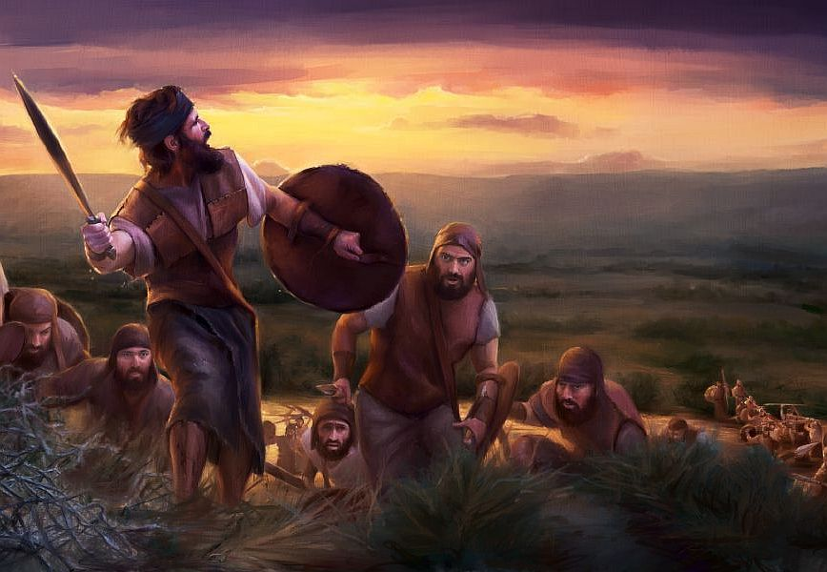
HAKİMLER kitabı

Slide 2
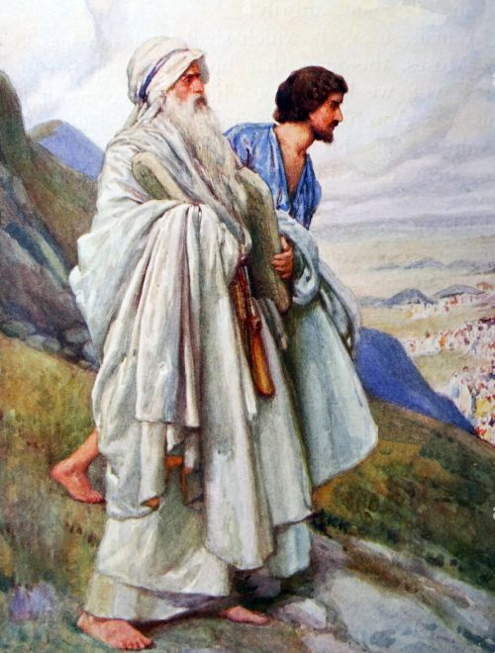
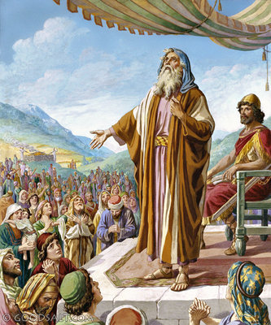
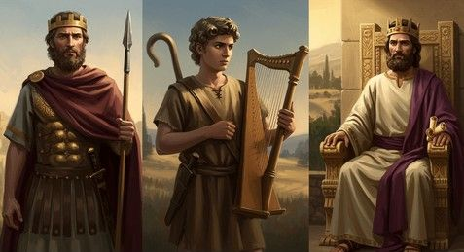
HAKİMLER kitabı - KK'taki yeri
HAKİMLER
Musa ve Yeşu
Samuel
Saul, Davut, Süleyman
Çıkış ve Yerleşme Çağı
son hakim ve peygamber
Birleşik Krallık Çağı
tek önder idare sistemi
kolektif önderlik idare sistemi
tek önder idare sistemi
12 x tek önder idare sistemi

Slide 3
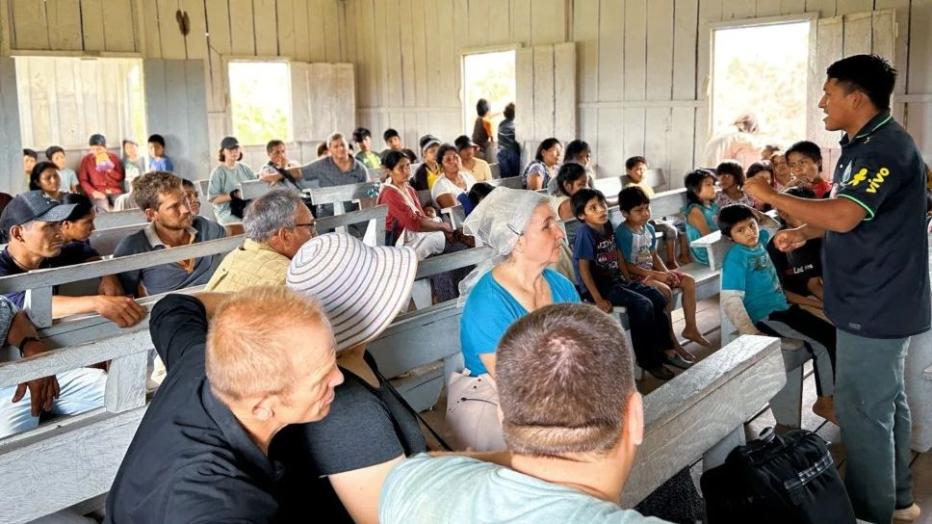
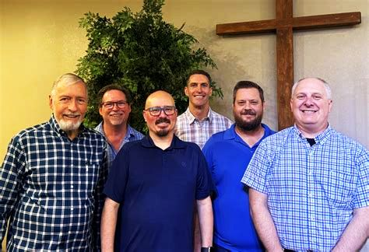
HAKİMLER kitabı ve kilise
Müjdeci
kilise kurucusu
(evangelistos)
Çoban - İhtiyar - Güdücü
(poymen - previteros - episkopos)
Efes 4:11 Ve O, kimi kişileri apostol olarak verdi, kimi kişileri peygamber olarak verdi, kimi kişileri müjdeci olarak verdi, ve kimi kişileri de çoban ve muallim olarak verdi.
Apo 14:23 ... her bir toplulukta onlara ihtiyarlar görevli kıldılar.
Titus 1:5 Seni Krit adasında braktım... her kasabada ihtiyarları iş başına koyasın.
Apo 20:28 Kutsal Ruh sizi onların arasında güdücü kıldı, Allahın kilisesine çobanlık yapasınız.

Slide 4
HAKİMLER - iskelet
Önsöz:
İsrail'in suçu
(1:1 - 3:6)
1. İsrailin birinci suçu: düşmanlarını tam yenmediler (1:1 - 2:5)
2. İsrailin ikinci suçu: Rabbe karşı gittler (2:6 - 3:6)
Ana bölüm:
Baskılar ve kurtarıcılar (3:7 - 16:31)
A. Otniel - Aram'a (Suriye'ye) karşı (3:7-11)
B. Ehut - Moavlılara karşı (3:12-30)
1. Şamgar (3:31)
C. Debora - Kenanlılara karşı (bölüm 4-5)
D. Gidyon - Midyanlılara karşı (bölüm 6-8)
- Avimelek, anti-hakim (bölüm 9)
2. Tola (10:1-2)
3. Yair (10:3-5)
E. Yiftah - Ammonlulara karşı (10:6 - 12:7)
4. İvsan (12:8-10)
5. Elon (12:11-12)
6. Avdon (12:13-15)
F. Şimşon - Filistilere karşı (bölüm 13-16)
Ekleme:
Hakimler zamanındaki düşkünlük (b.17-21)
1. Birinci örnek:
dinsel düşkünlük
Mika: kiralık Allah görevlisi (b.17)
Danlılar: zorbacılıkla putperestlik (b.18)
2. İkinci örnek:
ahlaki düşkünlük
Levilinin cariyesi ve Giva kasabası (b.19)
Benyaminlilerle iç savaş (b.20-21)

Slide 5
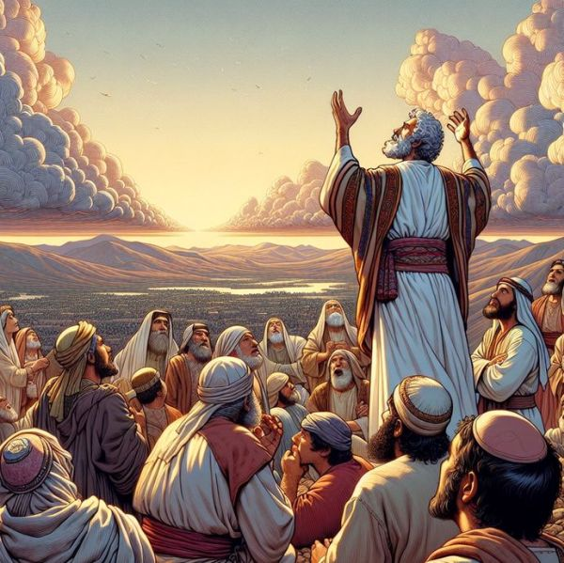
Kitabın yazarı ve tarihi
17:6, 18:1, 19:1, 21:25 - "O dönemde İsrail'de kral yoktu. Herkes dilediğini yapıyordu." - Demek kitap en erken kral Saul'un zamanında yazılmış olabilir. Hem de krallık sistemi övülüyor, pozitif bir şey olarak gösteriliyor.
Eski yorumcular, Yahudi tarihçi Yosifus v.b. yazar olarak Samuel'i gösteriyorlar. Samuel 300 senelik materyalı toplamış ve birinci yazılı biçimine getirmiş olabilir.
Ama Samuel krallık sistemine karşı idi. Halkın kral istemesini şiddetle reddetti: 1.Samuel 8:6 - "Ne var ki, "Bizi yönetecek bir kral ata" demeleri Samuel'in hoşuna gitmedi. Samuel RAB'be yakardı."
Demek, ilk yazar Samuel olsa bile, daha sonra başka yazarlar kitabı bugünkü hale getirdi. Tarih: belki -1020 yıllarında.

Slide 6
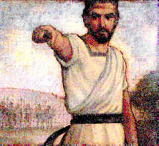
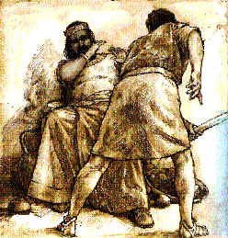
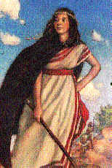
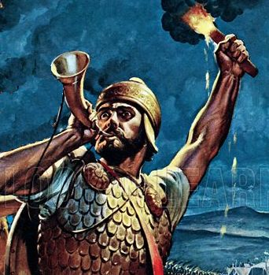
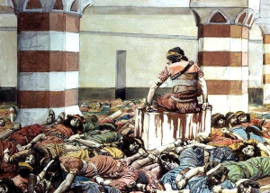
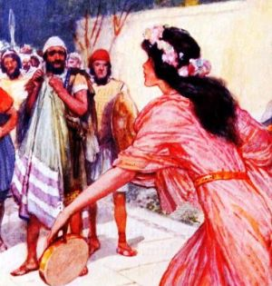
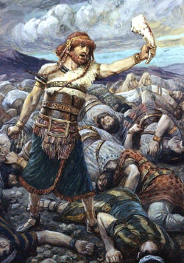
HAKİMLER kitabı - Giriş
Büyük hakimler
a.
Şamgar
1. Otniel
2. Ehut
3. Debora
d. İvsan e. Elon
f. Avdon
b. Tola
c. Yair
4. Gidyon
Avimelek
5. Yiftah
6. Şimşon

Slide 7
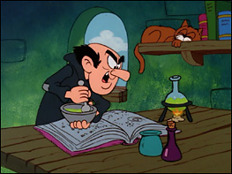
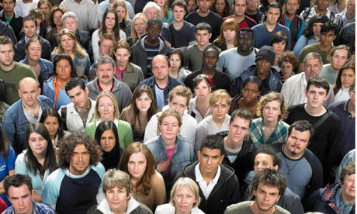
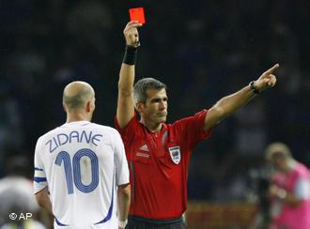
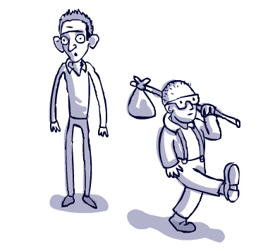
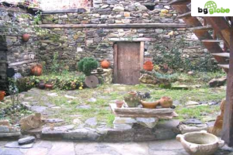
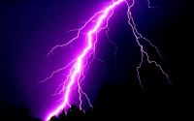

HAKİMLER kitabı - Giriş
Otniel Ehut Debora Gidyon
Otaladı
ehaleyi,
defolsun
gitsin,
avlusuna
yirmi
şimşek !
Avimelek Yiftah Şimşon

Slide 8
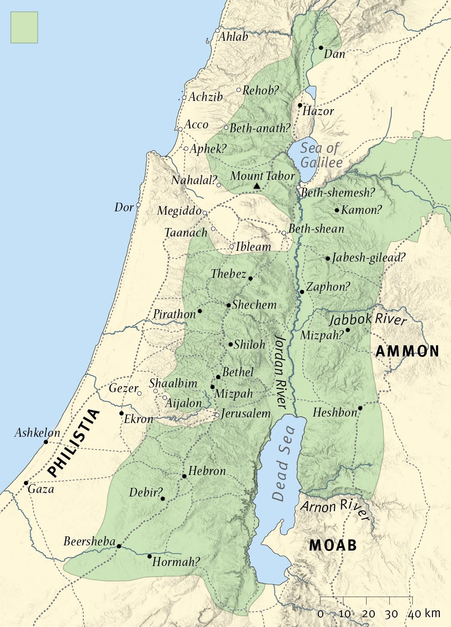
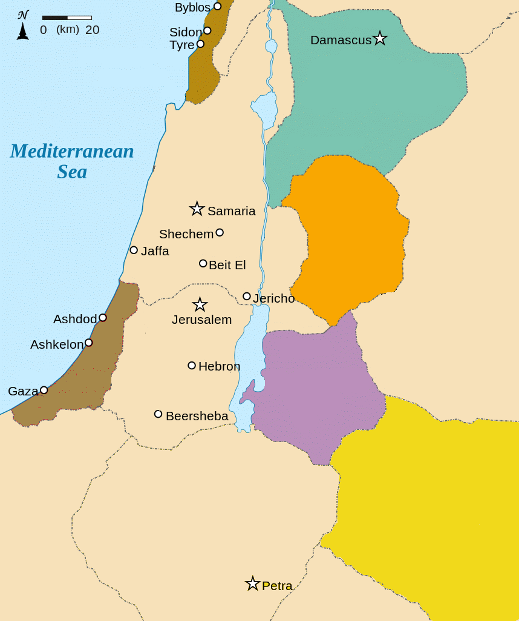
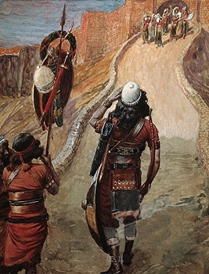
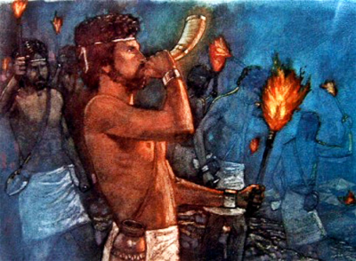
HAKİMLER kitabı
Baskılar ve kurtarıcılar
İsraillilerin ele geçirdiği yerler
KENANLILAR
ARAM (Suriye)
1.Otniel
3.Debora
AMMON
5.Yiftah
FİLİST kasabaları
MOAV
MİDYANLILAR
2.Ehut
EDOM
6.Şimşon
4.Gidyon

Slide 9
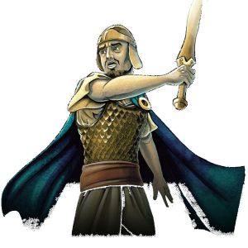

HAKİMLER kitabı - Giriş
TÖVBE ve KURTULUŞ
tekerleği
1. Halkın durumu iyidir – Rabbe hizmet ediyorlar
İsrail halkı bunu 12 kere yaşadı.
5. Rab İsrail halkına bir kurtarıcı gönderiyor,
o da yabancı halkı yeniyor
2. Tembel olup Rabden vazgeçiyorlar,
putlara tapıyorlar
4. Zorluk görünce
İsrail halkı tövbe edip
Rabbe yalvarıyorlar
3. Rabbin cezası olarak başka halklar baskı yapıyorlar İsrail halkına

Slide 10

1. Otniel
Hakimler kitabında hem dönen bir tekerlek, hem de aşağı inen bir spiral görüyoruz
Her hakimden sonra İsrail halkı daha düşük bir seviyeye düşüyor.
2. Ehut
4. Gidyon
3. Debora
Avimelek
6. Şimşon
5. Yiftah

Slide 11
HAKİMLER kitabı - Giriş
1350 1300 1250 1200 1150 1100 1050 1000 950
Otniel Ehut Debora
(48 yıl) (98 yıl) (60 yıl)
Saul
(42 yıl)
Davut (40 yıl)
Süleyman (40 yıl)
Gidyon Avimelek
Tola, Yair
(48 yıl) (40 yıl)
-967 senesi:
Kral Süleyman'ın dördüncü yılı = Mısır'dan çıkışından 480 sene sonra (1.Krallar 6:1)
Yiftah İvsan Elon Abdon
(48 yıl)
Şimşon
(40 yıl)
Eli Samuel
(40 yıl) (80 yıl)

Slide 12
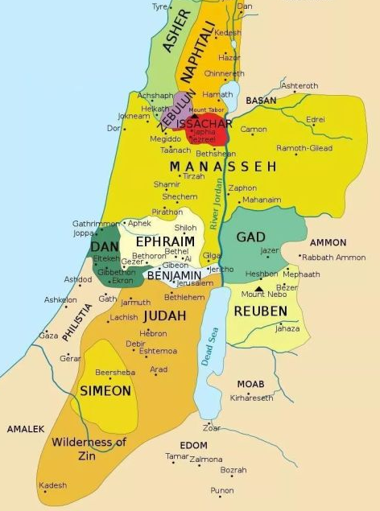
Giriş: İsrail'in suçu (1:1 - 3:6)
1:1-3
İsrailliler, Yeşu'nun ölümünden sonra RAB'be, "Bizim için Kenanlılar'la savaşmaya ilk kim gidecek?" diye sordular.
2 RAB, "Yahuda oymağı gidecek" dedi, "Kenan ülkesini onun eline teslim ediyorum."
3 Yahudaoğulları, kardeşleri Şimonoğulları'na, "Kenanlılar'la savaşmak için payımıza düşen bölgeye bizimle birlikte gelin" dediler, "Sonra biz de payınıza düşen bölgeye sizinle geliriz." Böylece Şimonoğulları Yahudaoğulları'yla birlikte gitti.

Slide 13
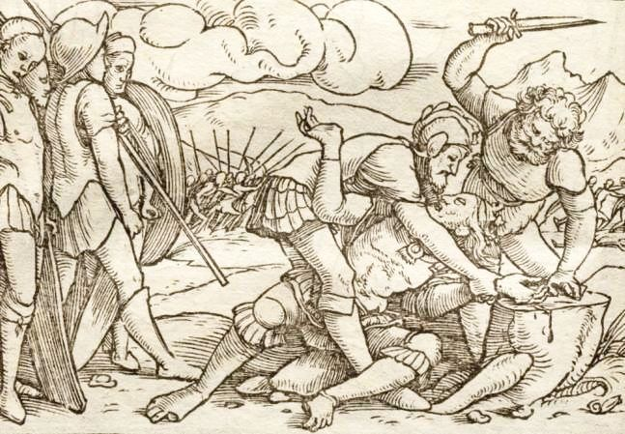
Giriş: İsrail'in suçu (1:1 - 3:6)
1:4-7
4 Yahudaoğulları saldırıya geçti. RAB Kenanlılar'la Perizliler'i ellerine teslim etti. Bezek'te onlardan on bin kişiyi öldürdüler.
5 Adoni-Bezek'le orada karşılaşıp savaşa tutuştular, Kenanlılar'la Perizliler'i yenilgiye uğrattılar.
6 Adoni-Bezek kaçtı, ama peşine düşüp onu yakaladılar; elleriyle ayaklarının başparmaklarını kestiler. 7 O zaman Adoni-Bezek şöyle dedi: "Elleriyle ayaklarının başparmakları kesilmiş yetmiş kral, soframdan düşen kırıntıları toplayıp yerdi. Tanrı bana onlara yaptıklarımın karşılığını veriyor." Adoni-Bezek'i Yeruşalim'e götürdüler; orada öldü.
Bezek - herhalde Yeruşalim'e yakın
Adoni-Bezek - parmakları kestiler, bir daha bir silah tutmasın diye
"göze göz, dişe diş" cezası

Slide 14
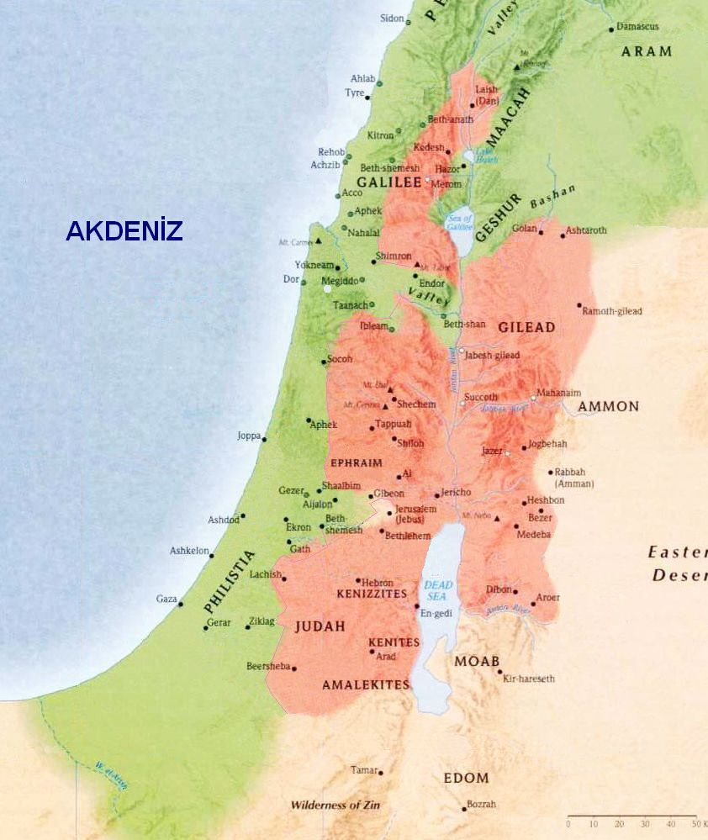
Giriş: İsrail'in suçu (1:1 - 3:6)
1:8-11
8 Yahudaoğulları Yeruşalim'e saldırıp kenti aldılar; halkı kılıçtan geçirerek kenti ateşe verdiler.
9 Sonra dağlık bölgede, Negev'de ve Şefela'da yaşayan Kenanlılar'la savaşmak üzere güneye yöneldiler.
10 Eski adı Kiryat-Arba olan Hevron'da yaşayan Kenanlılar'ın üzerine yürüyerek Şeşay, Ahiman ve Talmay'ı yenilgiye uğrattılar.
11 Oradan eski adı Kiryat-Sefer olan Devir Kenti halkının üzerine yürüdüler
Kiryat-Sefer

Slide 15
Giriş: İsrail'in suçu (1:1 - 3:6)
1:12-15
12 Kalev, "Kiryat-Sefer halkını yenip orayı ele geçirene kızım Aksa'yı eş olarak vereceğim" dedi.
13 Kenti Kalev'in küçük kardeşi Kenaz'ın oğlu Otniel ele geçirdi. Bunun üzerine Kalev kızı Aksa'yı ona eş olarak verdi.
14 Kız Otniel'in yanına varınca, onu babasından bir tarla istemeye zorladı. Kalev, eşeğinden inen kızına, "Bir isteğin mi var?" diye sordu.
15 Kız, "Bana bir armağan ver" dedi, "Madem Negev'deki toprakları bana verdin, su kaynaklarını da ver." Böylece Kalev yukarı ve aşağı su kaynaklarını ona verdi.
Kiryat-Sefer
Kalev - Kenaz
↓ ↓
Aksa--Otniel
NEGEV
"Negev" sözü aslında "güney" demektir. Aksa burada demek istiyor ki, "Bana verdiğin yer sanki çölde, susuz"

Slide 16
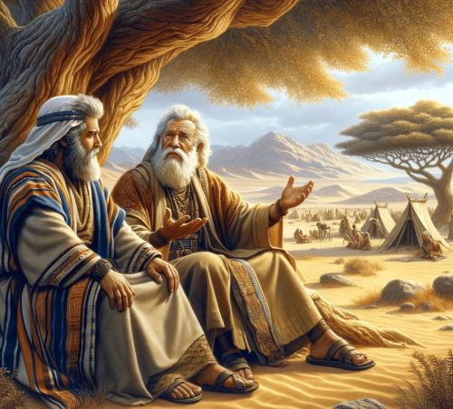
Giriş: İsrail'in suçu (1:1 - 3:6)
1:16-19
16 Musa'nın kayınbabasının torunları olan Kenliler, Yahudaoğulları'yla birlikte Hurma Kenti'nden ayrılıp Arat'ın güneyindeki Yahuda Çölü'nde yaşamaya gittiler.
17 Bundan sonra Yahudaoğulları, kardeşleri Şimonoğulları'yla birlikte gidip Sefat Kenti'nde oturan Kenanlılar'ı yenilgiye uğrattılar. Kenti tümüyle yıktılar ve oraya Horma adını verdiler.

Slide 17
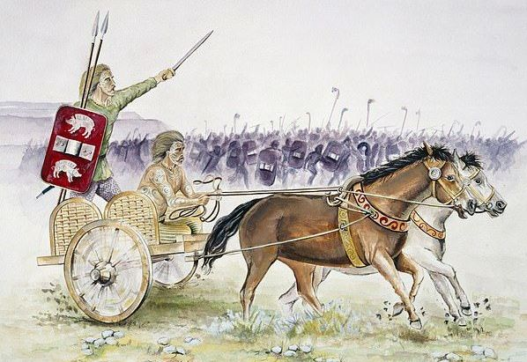
Giriş: İsrail'in suçu (1:1 - 3:6)
1:18-19
18 Yahudaoğulları Gazze'yi, Aşkelon'u, Ekron'u ve bunlara bağlı toprakları da ele geçirdiler.
19 RAB Yahudaoğul-ları'yla birlikteydi. Yahudaoğulları dağlık bölgeyi ele geçirdiler-se de ovada yaşayan halkı kovamadılar. Çünkü bunların demir-den savaş arabaları vardı.
Demek a.18'de geçen yengi geçici idi. Filist kasabaları her zaman problem yarattı.

Slide 18
Giriş: İsrail'in suçu (1:1 - 3:6)
1:20 Musa'nın sözü uyarınca Hevron'u Kalev'e verdiler. Kalev de Anak'ın üç torununu oradan sürdü.
1:21 Bununla birlikte Benyaminoğulları Yeruşalim'de yaşayan Yevuslular'ı kovmadılar. Yevuslular bugün de Yeruşalim'de Benyamin-oğulları'yla birlikte yaşıyorlar.
Say 14:24 Ama kulum Kalev'de başka bir ruh var, o bütün yüreğiyle ardımca yürüdü. Araştırmak için gittiği ülkeye onu götüreceğim, onun soyu orayı miras alacak.
Yasa 1:35 'Atalarınıza ant içerek söz verdiğim o verimli ülkeyi, bu kötü kuşaktan Yefunne oğlu Kalev dışında hiç kimse görmeyecek. Yalnız o görecek, ayak bastığı toprakları ona ve soyuna vereceğim. Çünkü o bütün yüreğiyle RAB'bin yolunda yürüdü.
"bugün de" - bu ayet kitabın yazılış tarihini gösteriyor: Davud'un zamanından çnce.
2.Samuel 5:6-9 - Kral Davut'la adamları Yeruşalim'de yaşayan Yevuslular'a saldırmak için yola çıktılar. 7 Ne var ki, Davut Siyon Kalesi'ni ele geçirdi. Daha sonra bu kaleye "Davut Kenti" adı verildi.

Slide 19
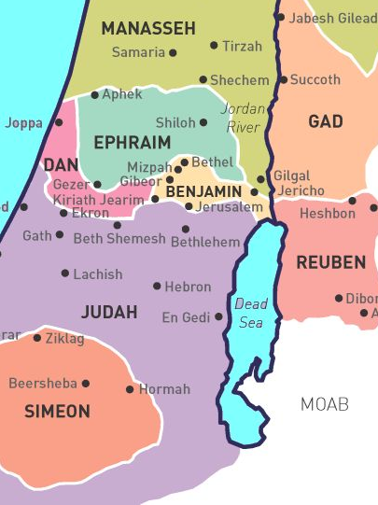
Giriş: İsrail'in suçu (1:1 - 3:6)
1:22-26
22 Yusuf'un soyundan gelenler Beytel'in üzerine yürüdüler. RAB onlarla birlikteydi.
23 Eski adı Luz olan Beytel Kenti hakkında bilgi toplamak için gönderdikleri casuslar kentten çıkan bir adam gördüler. Ona, "Kentin girişini bize gösterirsen, sana iyi davranırız" dediler.
25 Kentin girişini gösteren adamla ailesini serbest bıraktılar, kent halkını ise kılıçtan geçirdiler.
26 Adam Hitit topraklarına göç ederek Luz adında bir kent kurdu; kent bugün de bu adla anılıyor.
Gen 12:8 İbrahim çadırını Beytel ile Ay Kenti'nin arasına kurdu. Orada RAB'be bir sunak yapıp RAB'be yakardı.
Yar 28:17 Yakup ve, "Ne korkunç bir yer!" dedi, "Bu, Tanrı'nın evinden başka bir yer olamaz. Burası göklerin kapısı."

Slide 20
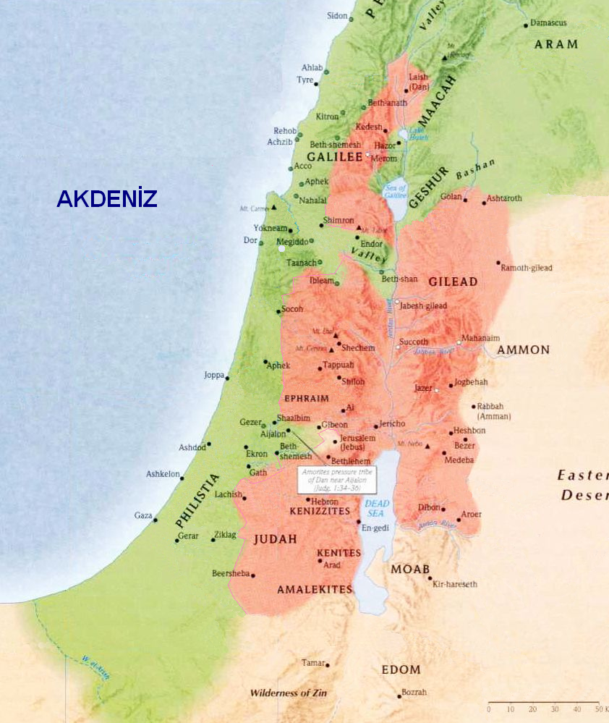
Giriş: İsrail'in suçu (1:1 - 3:6)
1:27-29
27 Manaşşeoğulları Beytşean, Taanak, Dor, Yivleam, Megiddo ve bunların çevre köylerindeki halkı kovmadı. Çünkü Kenanlılar bu topraklarda kalmakta kararlıydı.
28 İsrailliler Kenan halkını tümüyle kovmadılar; ama zamanla güçlenince onları angaryasına çalıştırdılar.
29 Efrayimoğulları Gezer'de yaşayan Kenanlılar'ı buradan sürmediler. Kenanlılar Gezer'de İsrailliler'in arasında yaşadılar.

Slide 21
Giriş: İsrail'in suçu (1:1 - 3:6)
1:30-32
30 Zevulun da Kitron ve Nahalol halklarını kovmadı. İsrailliler arasında yaşayan bu Kenanlılar angarya işler yaptılar.
31 Aşeroğulları'na gelince, onlar da Akko, Sayda, Ahlav, Akziv, Helba, Afek ve Rehov halklarını kovmadılar.
32 Bu topraklardaki Kenanlılar'ı kovmayıp onlarla birlikte yaşadılar.

Slide 22
Giriş: İsrail'in suçu (1:1 - 3:6)
1:33-36
33 Naftali Beytşemeş ve Beytanat halkını kovmadı. Buraların halkı olan Kenanlılar'la birlikte yaşayıp onları angaryasına çalıştırdı.
34 Amorlular Danoğulları'nı ovaya inmekten alıkoyarak dağlık bölgelerde tuttular. 35 Amorlular Heres Dağı'nda, Ayalon'da ve Şaalvim'de kalmakta kararlıydılar. Yusuf'un torunları güçlenince onları angaryasına çalıştırmaya başladılar. 36 Amorlular'ın sınırı Akrep Geçidi'nden Sela'ya ve ötesine uzanıyordu.

Slide 23
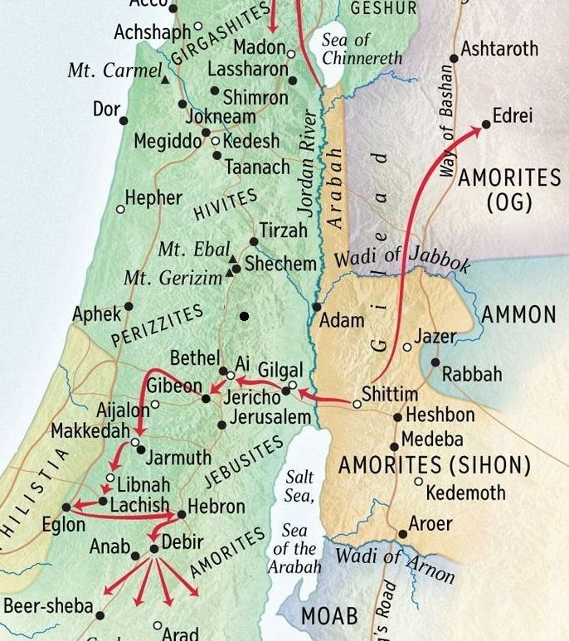
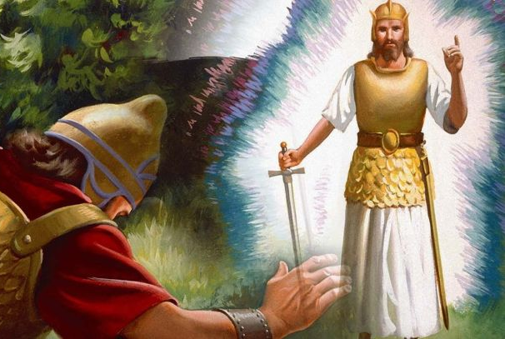
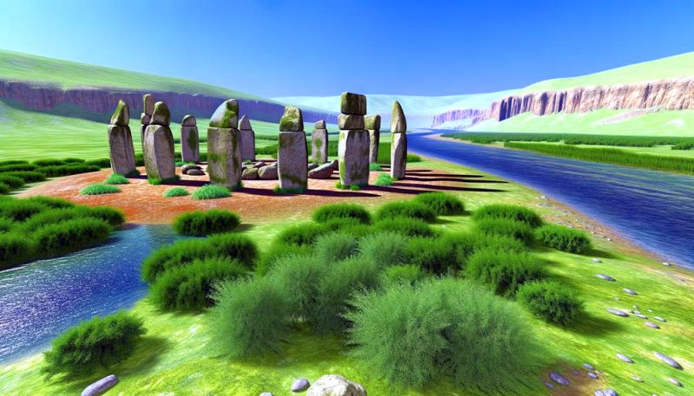
Giriş: İsrail'in suçu (1:1 - 3:6)
2:1 RAB'bin meleği Gilgal'dan Bokim'e gitti
Yeşu 5:14-15 Adam, "Hiçbiri" dedi, "Ben RAB'bin ordusunun komutanıyım. Şimdi geldim." O zaman Yeşu yüzüstü yere kapanıp ona tapındı. "Efendimin kuluna buyruğu nedir?" diye sordu. 15 RAB'bin ordusunun komutanı, "Çarığını çıkar" dedi, "Çünkü bastığın yer kutsaldır." Yeşu söyleneni yaptı
Şilo
Gilgal - İsrael Kenan topraklarına buradan girdi

Slide 24
Giriş: İsrail'in suçu (1:1 - 3:6)
2:1-5
1 RAB'bin meleği Gilgal'dan Bokim'e gitti ve İsrailliler'e şöyle dedi:
"Sizi Mısır'dan çıkarıp atalarınıza söz verdiğim toprağa getirdim. 'Sizinle yaptığım antlaşmayı hiçbir zaman bozmayacağım dedim.
2 Dedim ki, 'Bu topraklarda yaşayanlarla antlaşma yapmayın; sunaklarını yıkın.
Şilo
Bokim
adın anlamı "ağlayanlar"
başka yerde geçmiyor
Şilo yada Beytel için sembolik bir ad olabilir

Slide 25
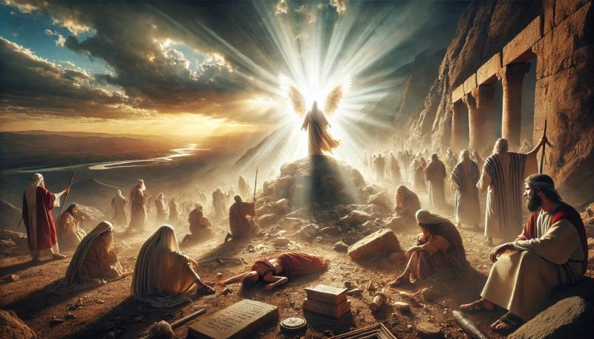
Giriş: İsrail'in suçu (1:1 - 3:6)
2:2-5 Ama sözümü dinlemediniz. Bunu neden yaptınız? 3 Onun için şimdi, 'Bu halkları önünüzden kovmayacağım; onlar böğrünüzde diken, ilahları da size tuzak olacak diyorum."
2:4 RAB'bin meleği sözlerini bitirince bütün İsrail halkı hıçkıra hıçkıra ağlamaya başladı. 5 Bu yüzden oraya Bokim adını verdiler ve orada RAB'be kurban sundular.

Slide 26
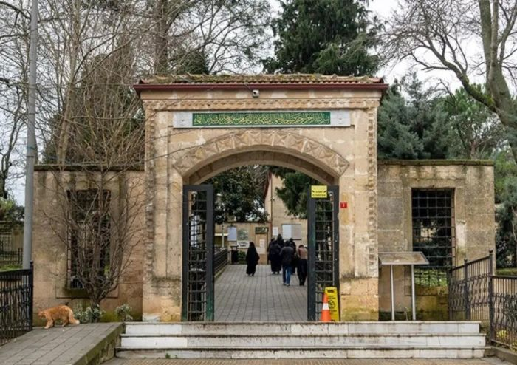
Giriş: İsrail'in suçu (1:1 - 3:6)
2:6-9
6 Bundan sonra Yeşu halkı gönderdi. İsrailliler paylarına düşen toprakları miras edinmek için yola çıktılar.
7 Yeşu yaşadıkça ve RAB'bin İsrail için yaptığı büyük işleri görmüş olup Yeşu'dan sonra sağ kalan ileri gelenler durdukça halk RAB'be kulluk etti.
8 RAB'bin kulu Nun oğlu Yeşu yüz on yaşında öldü. 9 Onu Efrayim'in dağlık bölgesindeki Gaaş Dağı'nın kuzeyine, kendi mülkünün sınırları içinde kalan Timnat-Heres'e gömdüler.
İstanbul Beykoz'daki "Yeşu'nun mezarı"

Slide 27
Giriş: İsrail'in suçu (1:1 - 3:6)
2:10-13
10 Bu kuşaktan olanların hepsi ölüp atalarına kavuştuktan sonra, RAB'bi tanımayan ve O'nun İsrail için yaptıklarını bilmeyen yeni bir kuşak yetişti.
11 İsrailliler RAB'bin gözünde kötü olanı yaptılar, Baallar'a* taptılar.
12 Kendilerini Mısır'dan çıkaran atalarının Tanrısı RAB'bi terk ettiler. Çevrelerinde yaşayan ulusların değişik ilahlarına bağlanıp onlara taparak RAB'bi öfkelendirdiler.
13 Çünkü RAB'bi terk edip Baal'a ve Aştoretler'e* taptılar.

Slide 28
Giriş: İsrail'in suçu (1:1 - 3:6)
2:14-15
14 Bunun üzerine RAB İsrail'e öfkelendi. Onları, her şeylerini alan yağmacıların eline teslim etti; artık karşı koyamadıkları çevredeki düşmanlarının kölesi yaptı.
15 RAB söylediği ve ant içtiği gibi, onlara karşı olduğundan, savaşa her gittiklerinde yenilgiye uğradılar. Büyük sıkıntı içindeydiler.

Slide 29
Giriş: İsrail'in suçu (1:1 - 3:6)
2:16-18
16 Sonra RAB onları yağmacıların elinden kurtaran Hakim çıkardı.
17 Ama Hakimi de dinlemediler. RAB'be vefasızlık ederek başka ilahlara taptılar. RAB'bin buyruklarını yerine getiren ataları gibi davranmadılar, onların izlediği yoldan çabucak saptılar. 18 RAB onlar için ne zaman bir hakim çıkardıysa, onunla birlikte oldu; hakim yaşadığı sürece onları düşmanlarının elinden kurtardı. Baskı ve zulüm altında inledikleri zaman RAB onlara acıyordu.

Slide 30
Giriş: İsrail'in suçu (1:1 - 3:6)
2:19-23
19 Ne var ki, Hakim ölür ölmez yine başka ilahlara bağlanıyor, onlara kulluk edip tapıyorlardı. Bu yolda atalarından beter oldular. Yaptıkları kötülüklerden ve inatçılıktan vazgeçmediler.
20 RAB bu yüzden İsrail'e öfkelenerek şöyle dedi: "Madem bu ulus atalarının uymasını buyurduğum antlaşmayı bozdu ve sözümü dinlemedi, 21 ben de Yeşu öldüğünde bu topraklarda bıraktığı ulusların hiçbirini artık önlerinden kovmayacağım.
22 Ataları gibi özenle RAB'bin yolundan gidip gitmeyeceklerini görmek için onları bu uluslarla sınayacağım."
23 RAB o ulusları hemen kovmamış, Yeşu'nun eline teslim etmeyerek ülkelerinde kalmalarına izin vermişti.

Slide 31
Giriş: İsrail'in suçu (1:1 - 3:6)
3:1-6
1 Kenan'daki savaşların hiçbirine katılmamış olan İsrailliler'i sınamak ve hiç savaş deneyimi olmayan yeni kuşaklara savaş eğitimi vermek için RAB'bin dokunmadığı uluslar şunlardır:
beş Filist Beyliği
bütün Kenanlılar
Saydalılar
Baal-Hermon Dağı'ndan Levo-Hamat'a kadar uzanan Lübnan dağlarında yaşayan Hivliler.
4 RAB İsrailliler'i sınamak, Musa aracılığıyla atalarına verdiği buyrukları yerine getirip getirmeyeceklerini görmek için bu ulusları ülkelerinde bıraktı.
5 Böylece İsrailliler
Kenan - Hitit - Amor - Periz - Hiv - Yevus
halkları arasında yaşadılar.
6 Onlardan kız aldılar, kızlarını onların oğullarına verdiler ve onların ilahlarına taptılar.

